Slide 1
Лечение переломов и ложных суставов ладьевидной кости кисти
Министерство здравоохранения Донецкой народной республики
Республиканский травматологический центр
Отделение микрохирургии конечностей
Труфанов И.М., Шакалов Ю.Б., Горбачев О.О.
Донецк, 2020г.

Slide 3
Характеристика клинических наблюдений за период с 2013 по 2020г.

Slide 4
Классификация

Slide 5
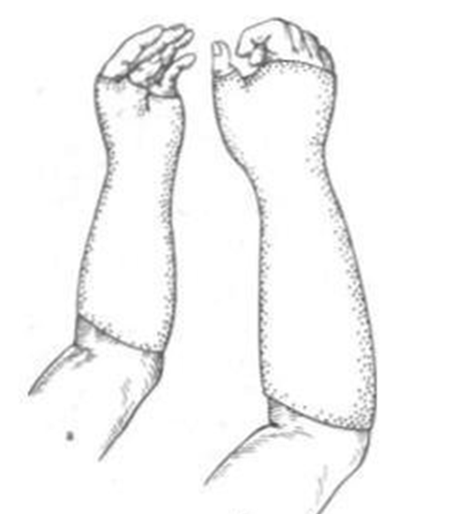
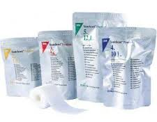
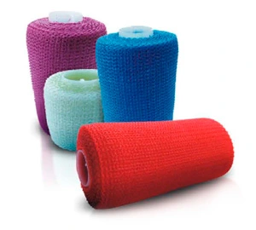
Консервативное лечение
Иммобилизация:
Гипсовые повязки,
Повязки Scotchcast™ 3M.
Срок иммобилизации от 8-12 недель до 6 месяцев.

Slide 6
Больной 28 лет. Перелом ладьевидной кости без смещения

Slide 7
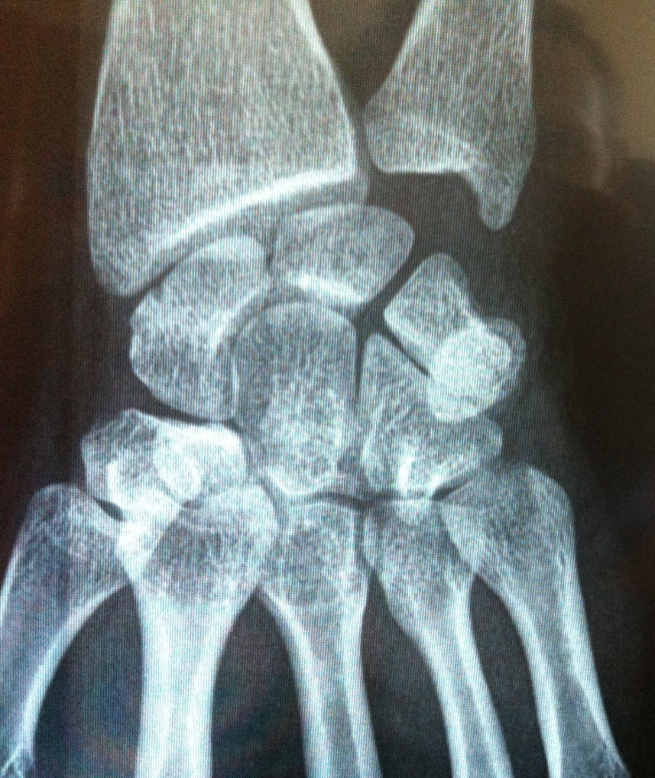
Больной 28 лет. Перелом ладьевидной кости без смещения. Лечение гипсовой иммобилизацией. Рентген-контроль 8 недель

Slide 8
Оперативное лечение
Открытая репозиция, металлоостеосинтез винтами (Herbert, Acutrac, Herbert Whipple, Twin-Fix)
Открытая репозиция, металлоостеосинтез спицами
Аутокостная пластика (Matti, Russe, Fisk-Fernandez)
Васкуляризованная костная пластика
Межзапястный артродез
Прокладочная артропластика
Styloid-эктомия
Эндопротезирование ладьевидной кости
Удаление проксимального ряда костей запястья

Slide 9
Распределение пациентов с переломами и ложными суставами ладьевидной кости по видам выполненных оперативных вмешательств

Slide 10
Оперативное лечение перелома ладьевидной кости.
Больной 29лет. Перелом ладьевидной кости.
Открытая репозиция, металлоостеосинтез винтом Герберта

Slide 11
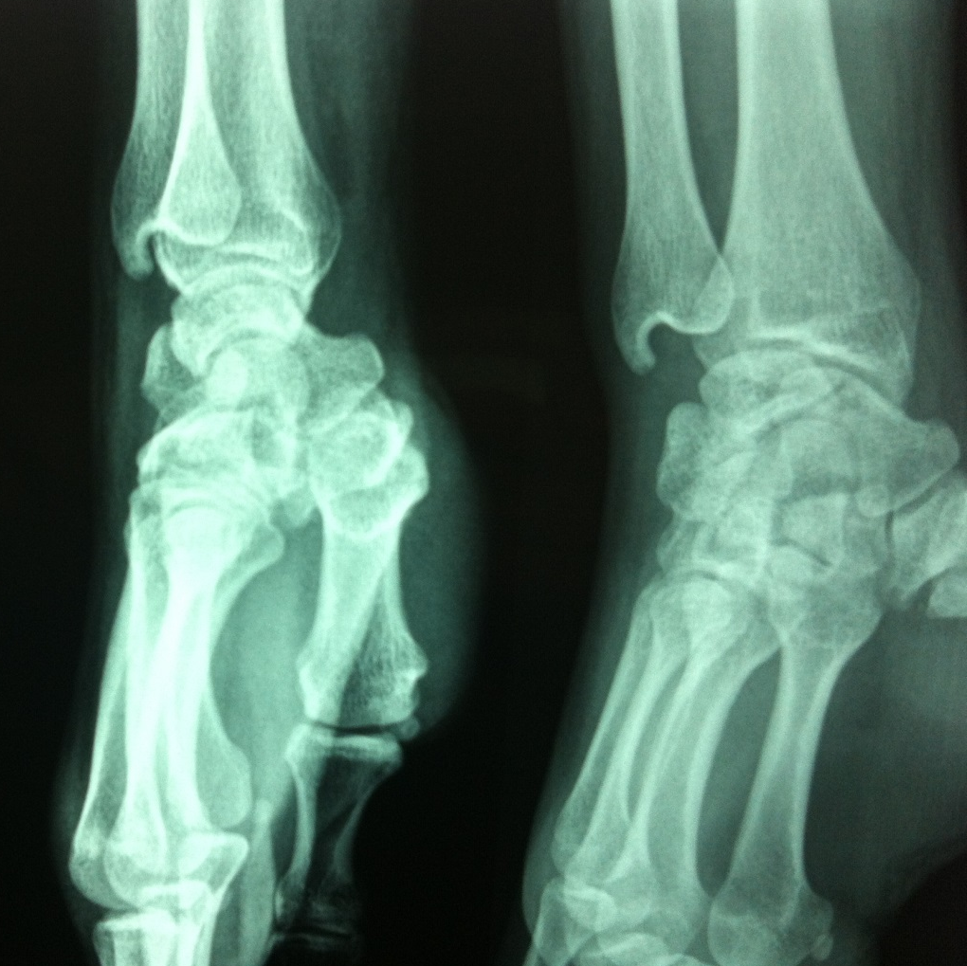
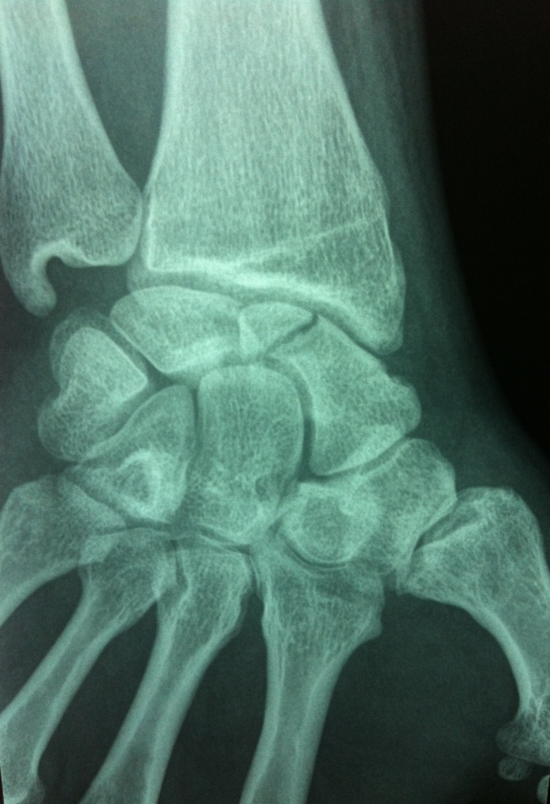
Больной 34х лет. Ложный сустав ладьевидной кости. 9 месяцев после травмы

Slide 12
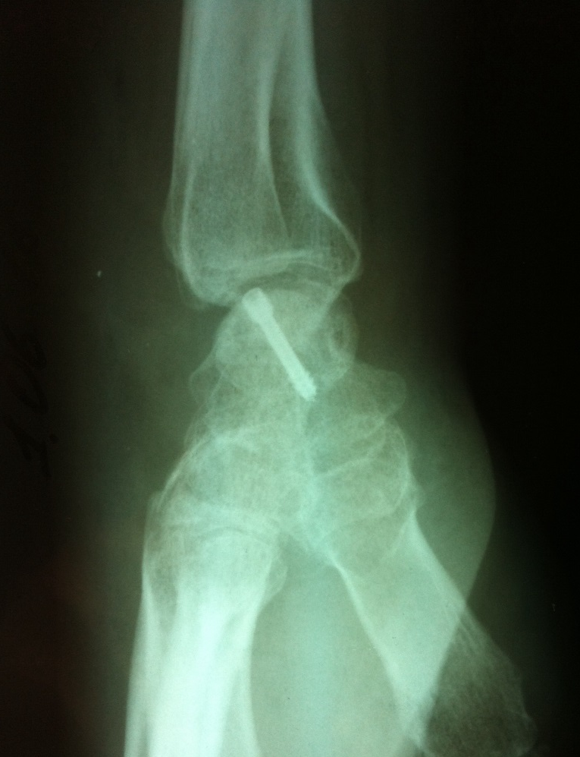
Больной 34х лет. Ложный сустав ладьевидной кости. 9 месяцев после травмы. Выполнено: резекция ложного сустава, металлоостеосинтез винтом Герберта.

Slide 13
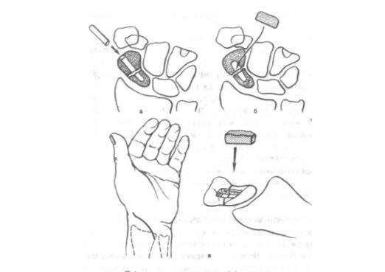
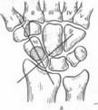
Аутокостная пластика

Slide 14
Больной 28лет, 5 лет после травмы,
Диагноз: ложный сустав ладьевидной кости
Выполнено: резекция ложного сустава, аутокостная пластика кортикальным штифтом, Ро-контроль 12 недель

Slide 15
Больной 37 лет. Ложный сустав ладьевидной кости. Деформирующий остеоартроз лучезапястного сустава (D2 по Herbert)

Slide 16
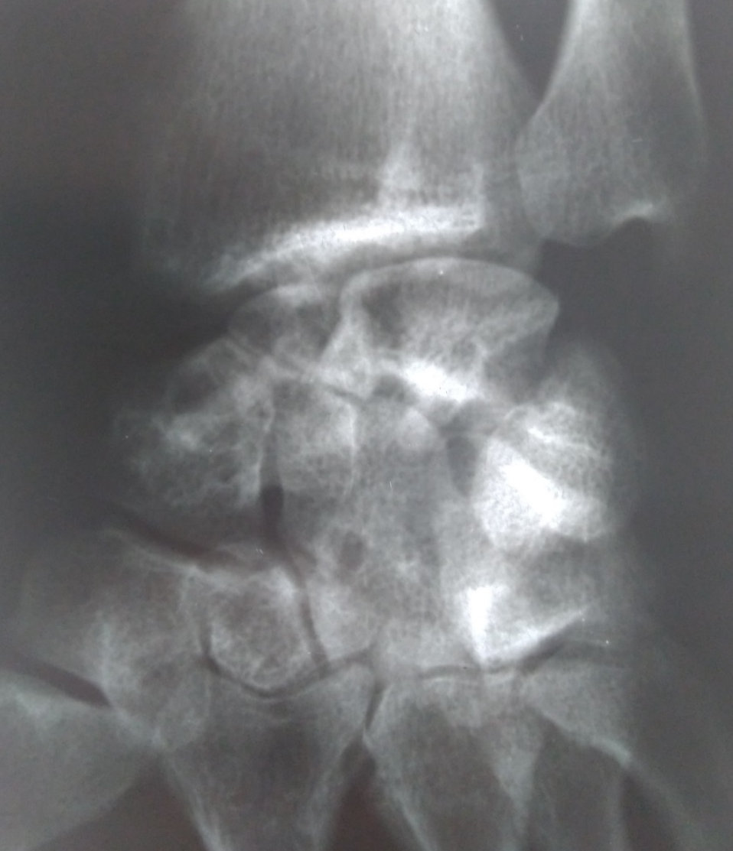
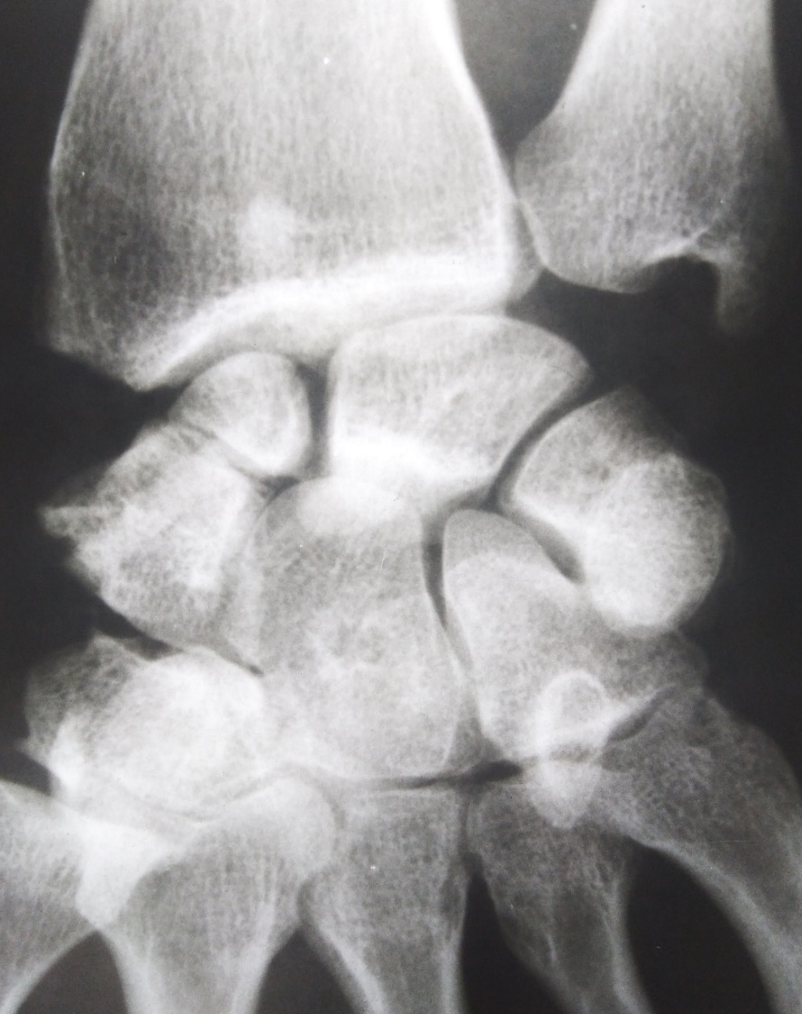
Больной 37 лет. Ложный сустав ладьевидной кости. Деформирующий остеоартроз лучезапястного сустава (D2 по Herbert) Выполнено: резекция ложного сустава, Styloid-эктомия, прокладочная артропластика, Аутокостная пластика (Matti), фиксация кортикальным штифтом. Ро-контроль 6 недель.

Slide 17
Оценка результатов лечения по шкале Green and O’Brien (1978) modified by Cooney et al.(1980)

Slide 18
Результаты лечения по шкале Green and O’Brien (1978) modified by Cooney et al.(1980)

Slide 19
Выводы
Хирургическое лечение повреждений ладьевидной кости требует дифференциального подхода к каждому конкретному клиническому случаю, четкого определения показаний и противопоказаний к тому или иному виду оперативного пособия. Лечение должно быть направлено на получение максимально стабильного, безболезненного кистевого сустава, что в свою очередь позволит восстановить объем движений, сохранить суставные поверхности от дегенеративных изменений.

Slide 20
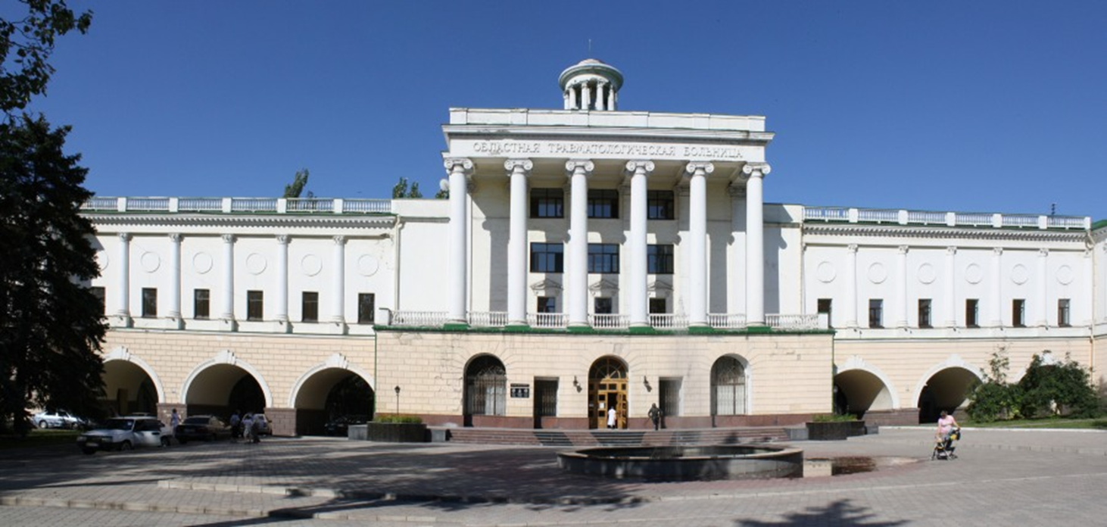
Спасибо за внимание

